Slide 1
제 8장 동물의 먹이

Slide 2
1. 가축이 선호하는 사료
  • 소 : 화본과 풀이나 억새 등 섬유질이 많은 경엽
  부위를 좋아해서 혀로 맛을 보고 감싸서
  입에 집어 넣음.
  • 돼지 : 강한 코로 흙 중에 있는 감자 등의 근채류,
  감자 덩굴이나 곡물 및 생선 등 수분이 많
  아 부드러운 사료를 매우 선호
  • 닭 : 곡물을 좋아하고 발로 흙을 헤쳐내고, 흙 속
  곤충 등의 유충

Slide 3
2. 사료선택의 유의점
• 현대의 축산에서는 곡류 중심의 배합사료로
닭이나 돼지 사육,
소에서도 배합사료의 급여 비율이
높아지고 있음
  • 소는 풀을 충분하게 먹지 않으면 : 소화기질병,
  번식장해
  • 돼지도 배합사료만으로는 원활한 성장이나
  번식 불가, 섬유질 등의 기타사료 필요

Slide 4
3. 사료 에너지의 체내 이용과정
사료의 총 에너지 | ⇒ | 가소화 에너지 | ⇒ | 대사 에너지 | ⇒ | 정미 에너지 (젖, 고기, 알 등 생산)
↓ ↓ ↓
 | 분 (불소화물로서 손실되는 에너지) |  | 발효가스·오줌으로서 손실되는 에너지 |  | 소화·흡수 등 기타생리작용에 사용된 에너지

Slide 5
4. 사료의 정의와 분류
1) 사료의 정의
  • 사료 : 가축의 생명 유지, 고기, 계란, 우유 같은 축산물을 생산할
  수 있는 무기물질 및 유기물질
2) 사료의 분류
A. 영양가치에 따른 분류
B. 주성분에 따른 분류
C. 급여대상 축종에 따른 분류

Slide 6
  A. 영양가치에 따른 분류
    조사료 : 용적이 많고 거친 사료, 가격 저렴,
    가소화 성분이 적게 들어있는 것
    (볏짚, 건초, 사일리지, 청초, 산야초 등)
    ② 농후사료 : 부피가 적고 조섬유 함량도 비교적 적게 함유,
    단백질, 탄수화물, 지방의 함량이 비교적 많이 함유
    (각종 곡류 및 단백질 사료)
    ③ 보충사료 또는 과학사료 : 소량의 보급으로 필수 영양소의 공급
    (소금, 골분, 항생물질, 비타민 첨가제, 호르몬제 등)

Slide 7
  B. 주성분에 따른 분류
    단백질 사료, 전분질 사료,
    지방질 사료, 섬유질 사료,
    무기질 사료, 비타민 사료
    항생물질,
    아미노산 사료(곡류에서 부족되기 쉬운
    라이신, 메티오닌 공급)

Slide 8
  C. 급여대상 축종에 따른 분류
    낙농 사료,
    육우 사료,
    돼지 사료,
    양계 사료
    기타 특수가축 사료 : 말, 면양, 토끼, 밍크,
    메추리, 오리, 개,
    양어사료, 고양이,
    실험동물 사료 등.

Slide 9
5. 사료가치 평가법
1) 화학적 평가법
  • 조성분 분석(Weende 분석법) : 시료의 수분, 조단백질,
  조지방, 조섬유, 조회분 및
  가용무질소물 등의 6가지 함량
2) 생물학적 평가법
3) 기타 방법

Slide 10
2) 생물학적 평가법
◎ 사료를 단백질의 가치로 표시하는 방법
  • 가소화 조단백질 : 사료의 조단백질 함량에 그 단백질의 소화율을
  곱한 것,
  사료 중의 질소량을 정량하여 여기에 6.25배를 곱하여 구함.
  • 단백질 당량 : NPN의 가치를 순단백질의 50%
  • 단백질 효율 : 사육전기간 동안 섭취한 단백질에 대한 체중 증가의 비율
  PER = 체중의 증체량(g) / 단백질의 섭취량(g)
  • 단백질의 생물가 : 섭취한 단백질의 몇 %가 축적되느냐로 표시
  BV = 축적된 질소 / 흡수된 질소 × 100
  • 질소 축적율 : 흡수된 질소의 얼마가 체내에 축적되어 있는가를
  % 로 표시한 것
  NR = {(섭취한 질소량 - 배설된 질소량) / 섭취한 질소량}×100
  = (축적된 질소량/섭취한 질소량) × 100

Slide 11
3) 기타 방법
  • 아미노산 조성에 의한 단백질의 영양가 표시법,
  소화율에 의한 영양가 표시법과 영양율,
  사료효율 및 에너지 · 단백질 비율 등
  • 영양율 : 가소화단백질에 대한 비단백태 가소화영양소총량(가소화지방×2.25, 가소화가용무질소물 및 가소화조섬유)의 비율
  NR = (가소화탄수화물＋가소화지방 × 2.25) / 가소화단백질
  (4 이하이면 좁음, 5∼7일 때는 중간, 8 이상일 때는 넓음)
  • 사료효율 : 성장중인 가축에 있어서 사료 섭취량의 증체량에 대한
  비율
  FE = 증체량 / 사료섭취량 × 100(사료효율은 높을수록 좋으며,
  이것의 반대는 사료요구율)

Slide 12
6. 농후사료
• 곡류사료
  에너지의 함량이 높고 조섬유의 함량이 낮음
  단백질의 함량이 낮고 그 질이 좋지 못함
  영양소의 소화율이 높고 기호성이 좋음
  비타민 A 및 D 의 함량이 낮음
  티아민과 비타민 E 는 풍부하나 비타민 B, B₁ 및 나이신 함량
  낮음
  ⑥ 칼슘과 유효인의 함량이 낮음
  - 옥수수, 수수, 밀, 보리, 쌀, 호밀, 귀리, 조, 메밀

Slide 13
• 강피류사료 : 밀기울과 제분 부산물, 쌀겨, 보릿겨, 대두피
옥수수겨, 전분박, 잠사와 잠 분, 해조 분
• 유지사료: 식물성유지(옥수수기름, 콩기름, 면실유, 채종유)
동물성유지
• 단백질사료 : 식물성(대두박, 면실박, 채종박)
동물성(어분, 우모분, 피혁분)
• 근괴사료 : 고구마, 타피오카

Slide 14
7. 조사료
목초류
  화본과목초 : 오차드그라스, 이탈리안 라이그라스, 티모시,
  리이드 카나리그라스, 페레니얼 라이그라스
  두과목초 : 알팔파, 라디노클로버, 레드클로버
풋베기 사료 : 옥수수, 수단그라스, 호밀, 귀리(연맥),
유채, 보리, 피, 사료용 무, 비이트, 순무
야초류
고간류 : 볏짚, 보릿짚, 밀짚 등

Slide 15
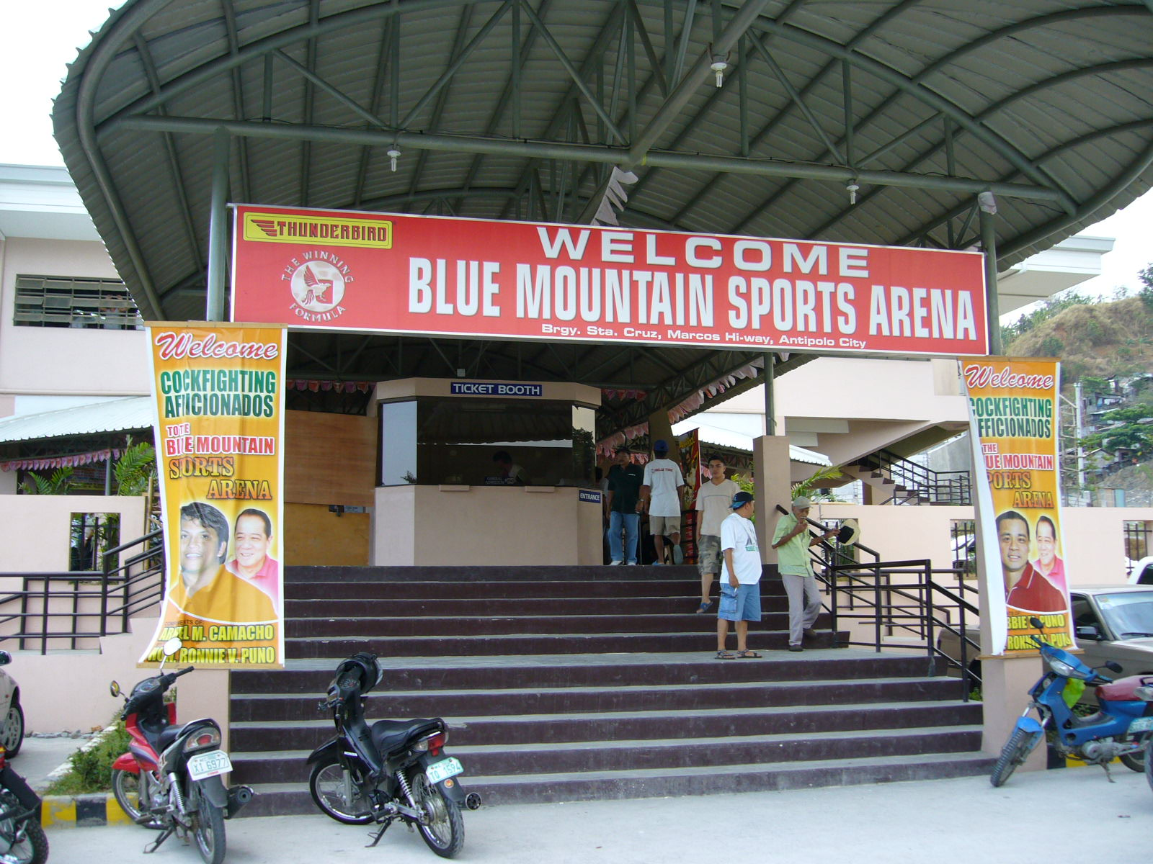

Slide 16
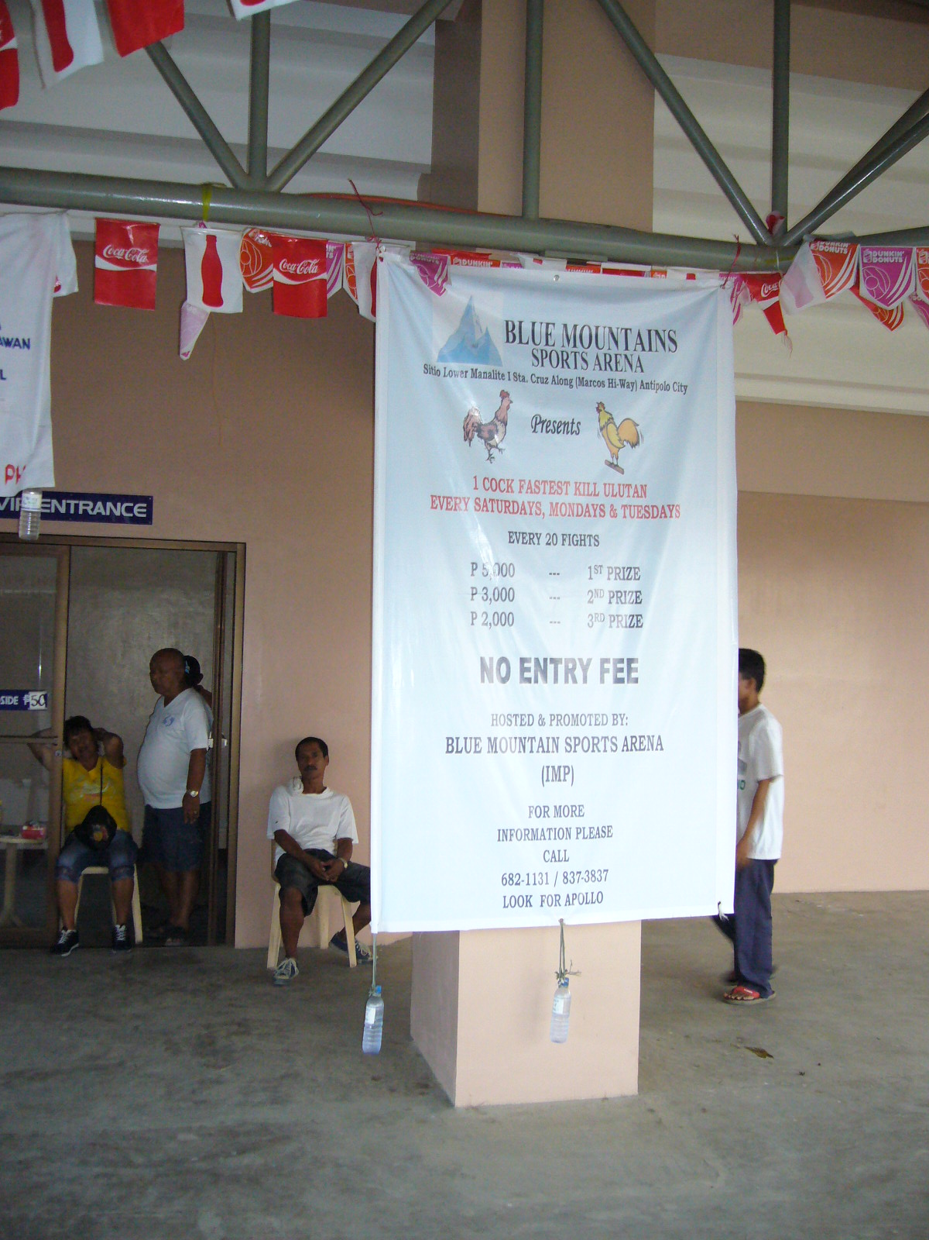

Slide 17
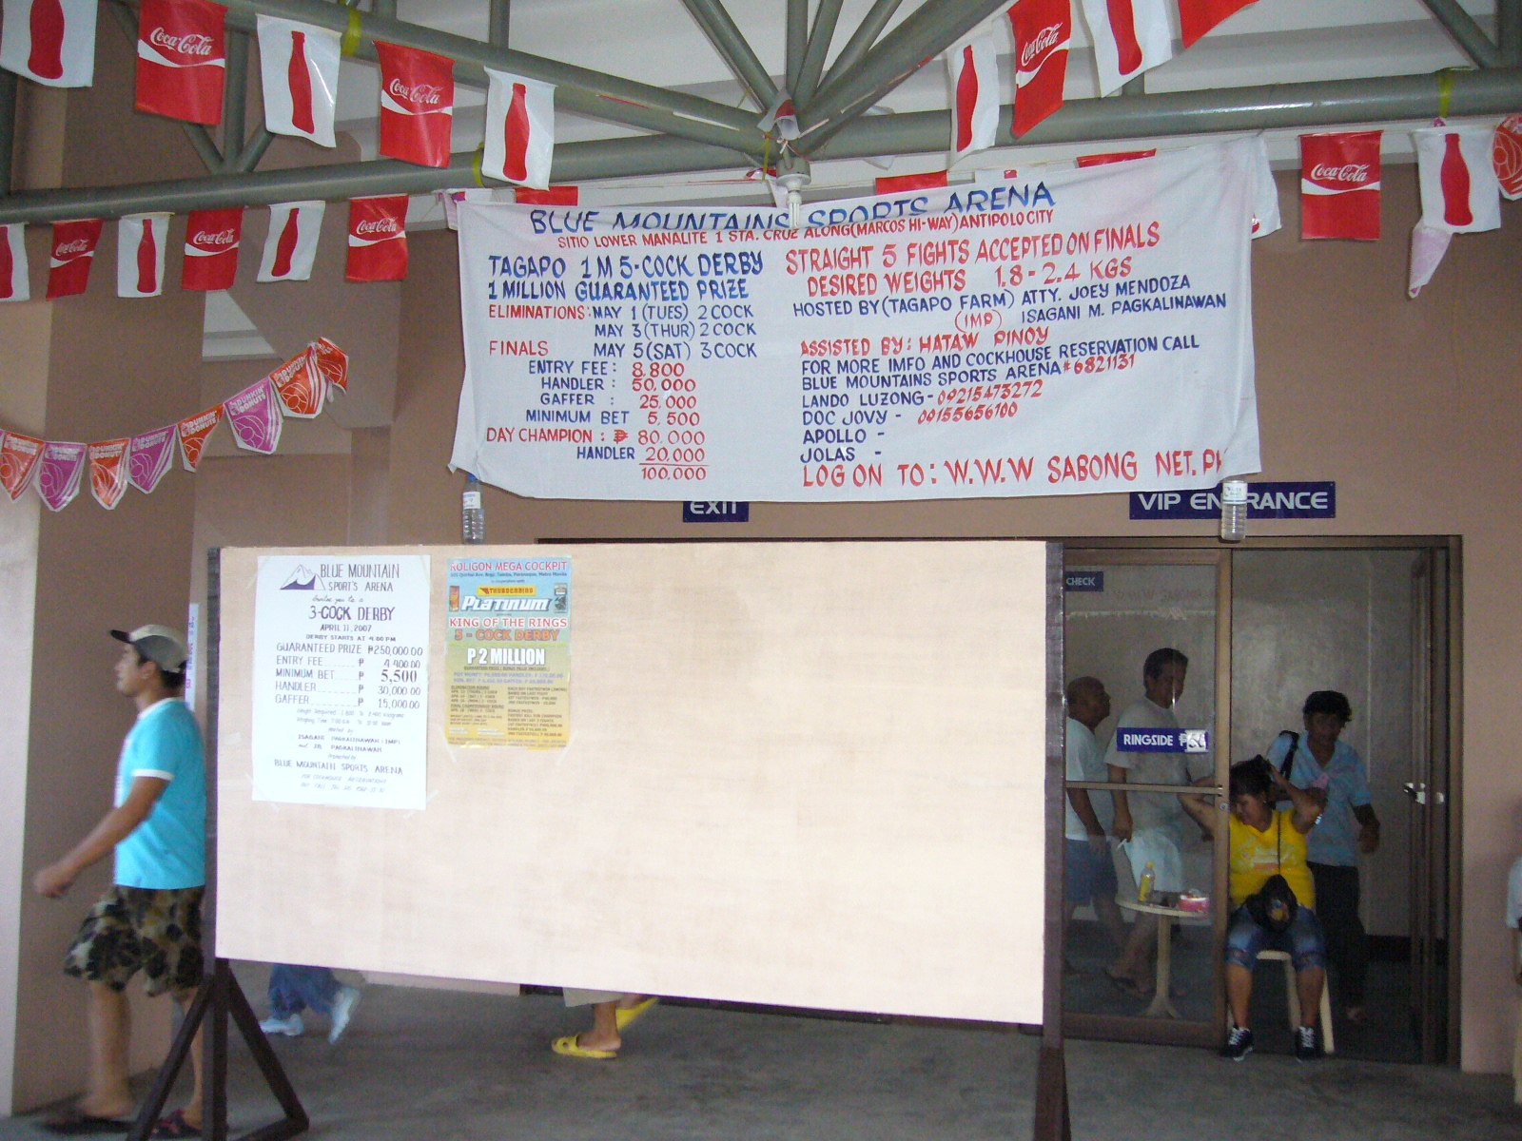

Slide 18
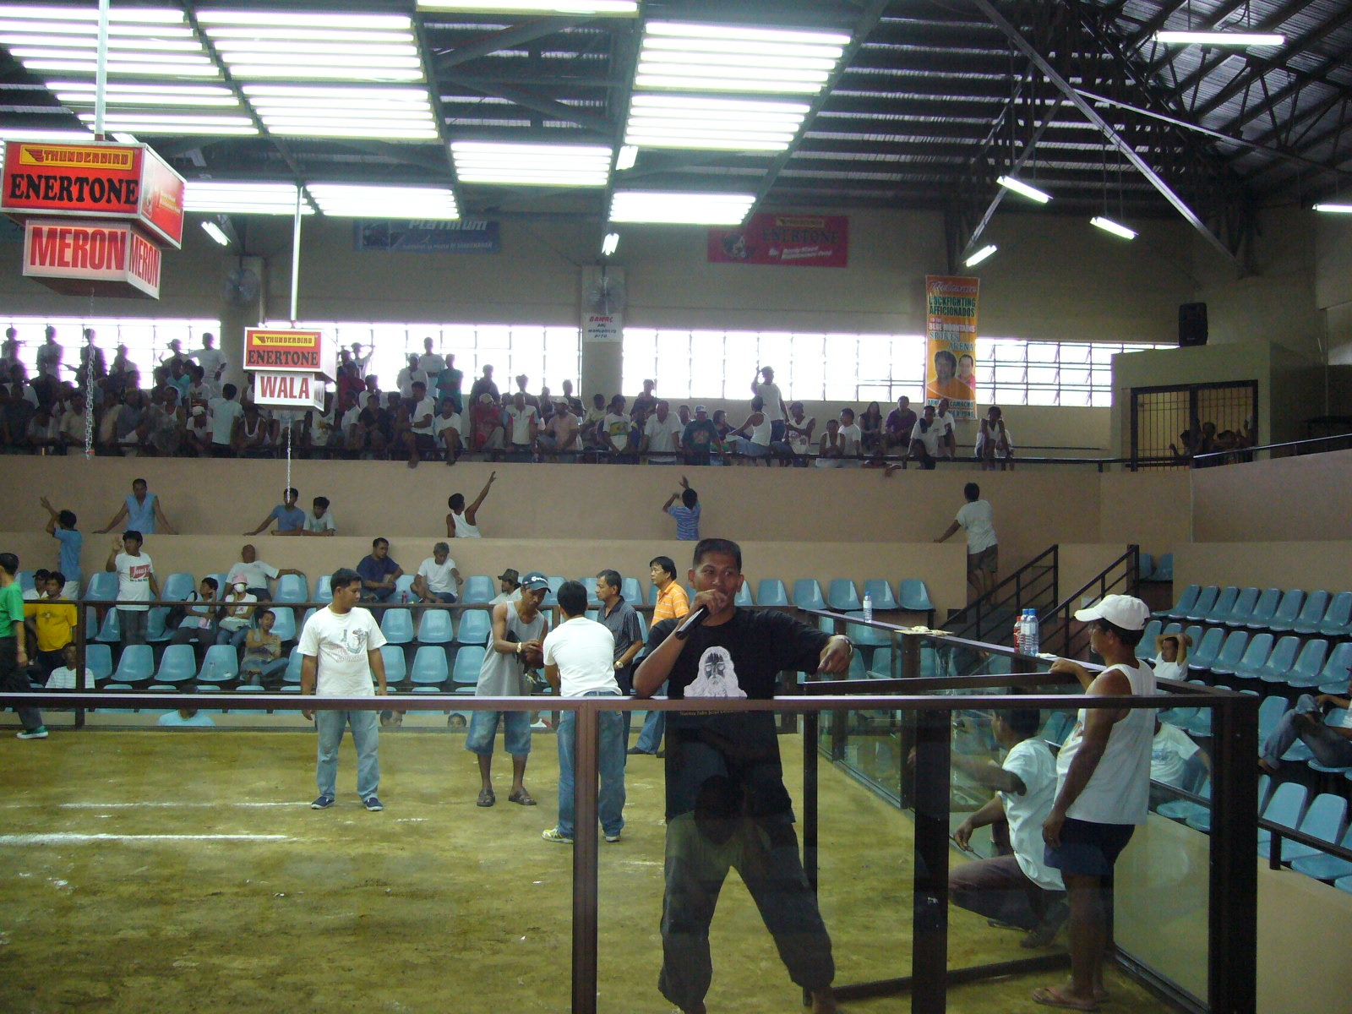

Slide 19
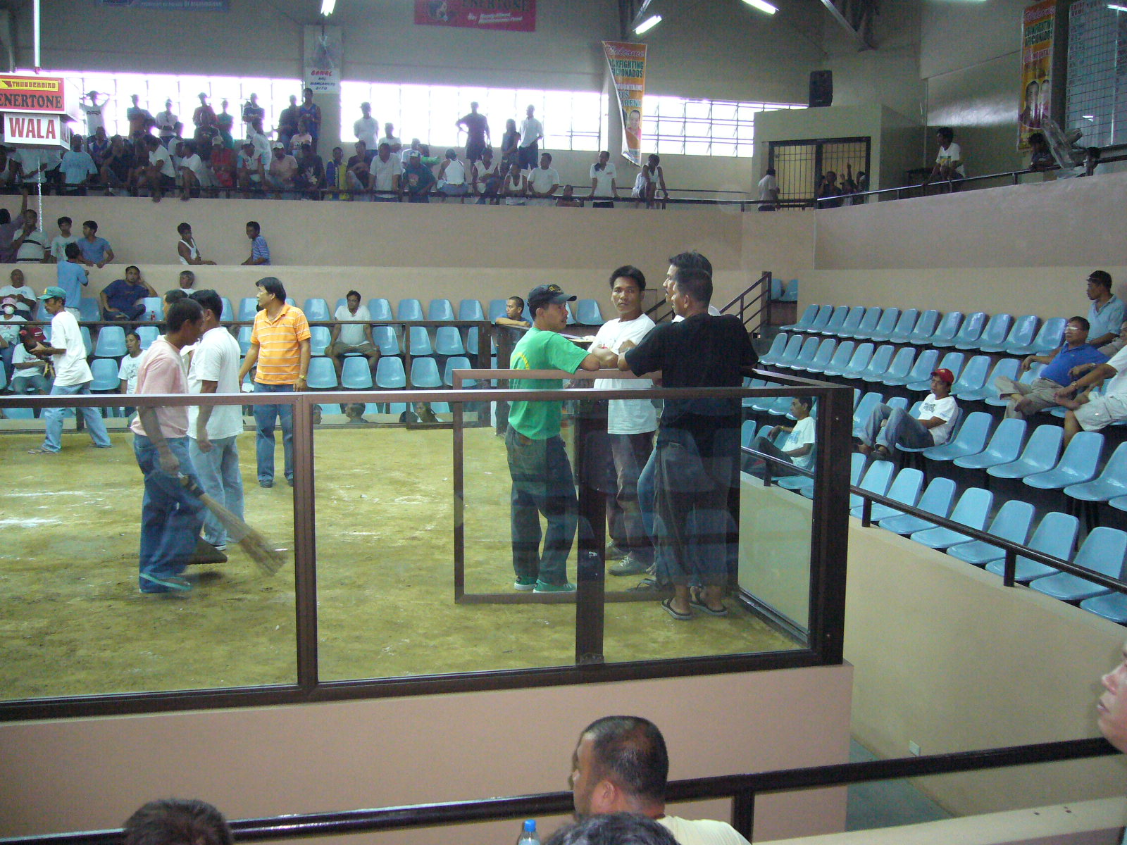

Slide 20
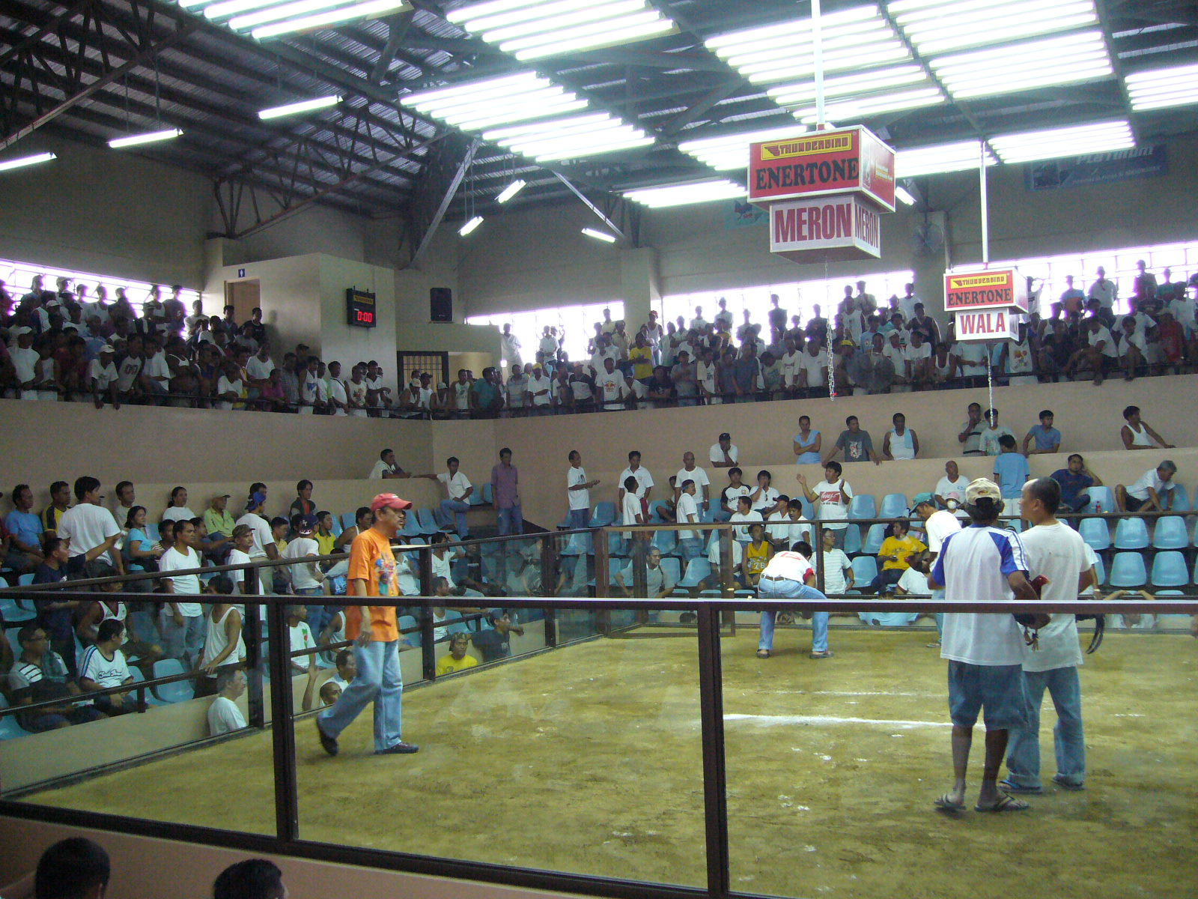

Slide 21
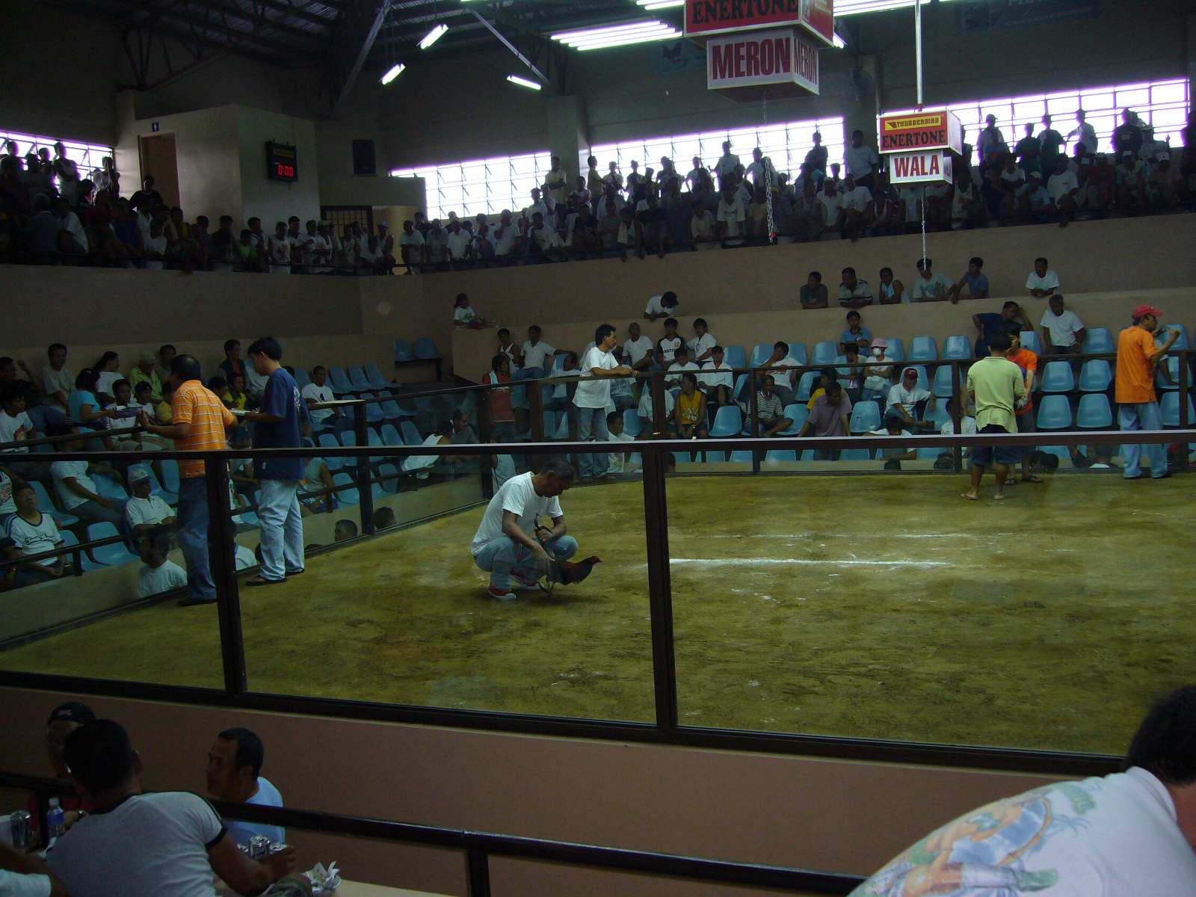

Slide 23
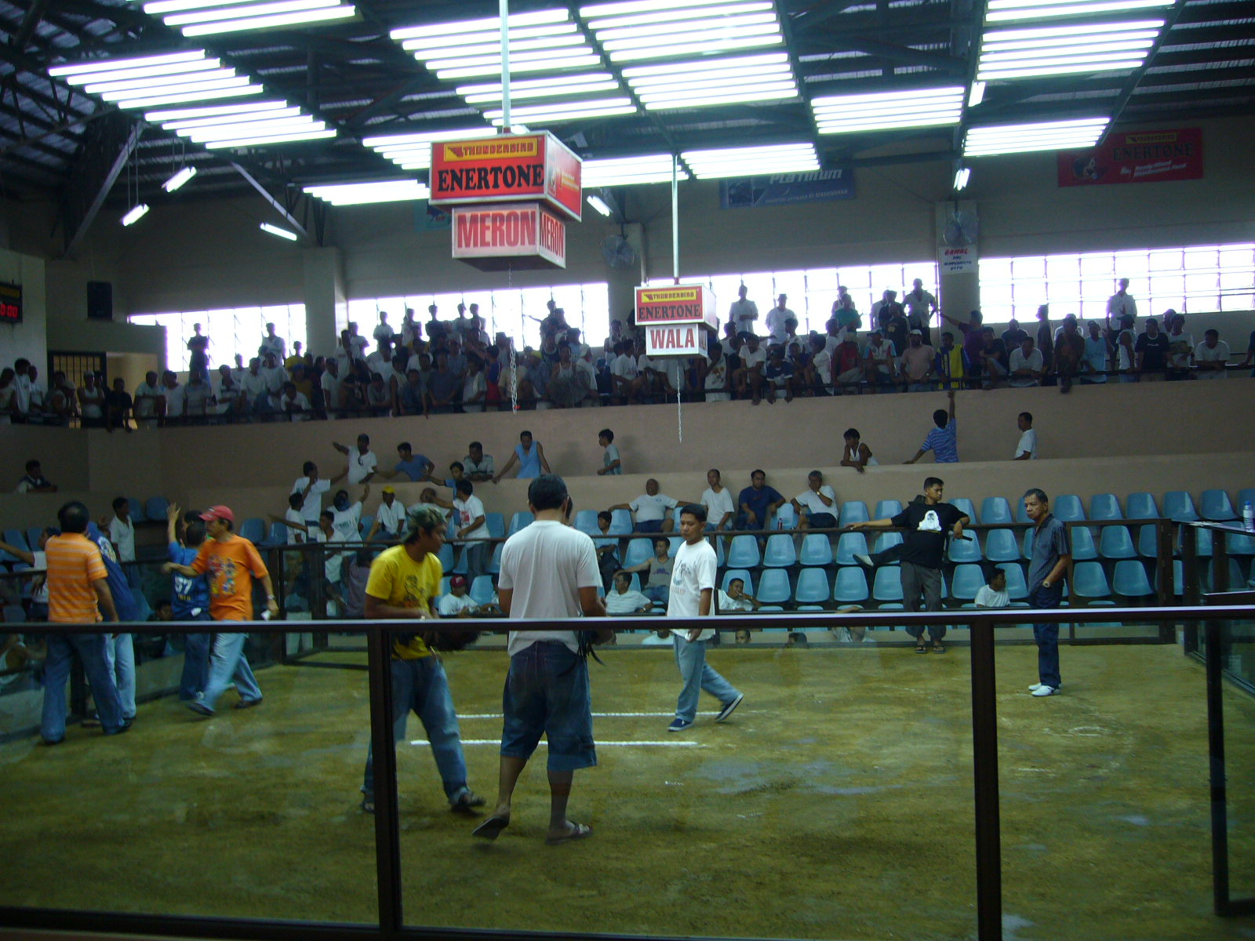

Slide 24
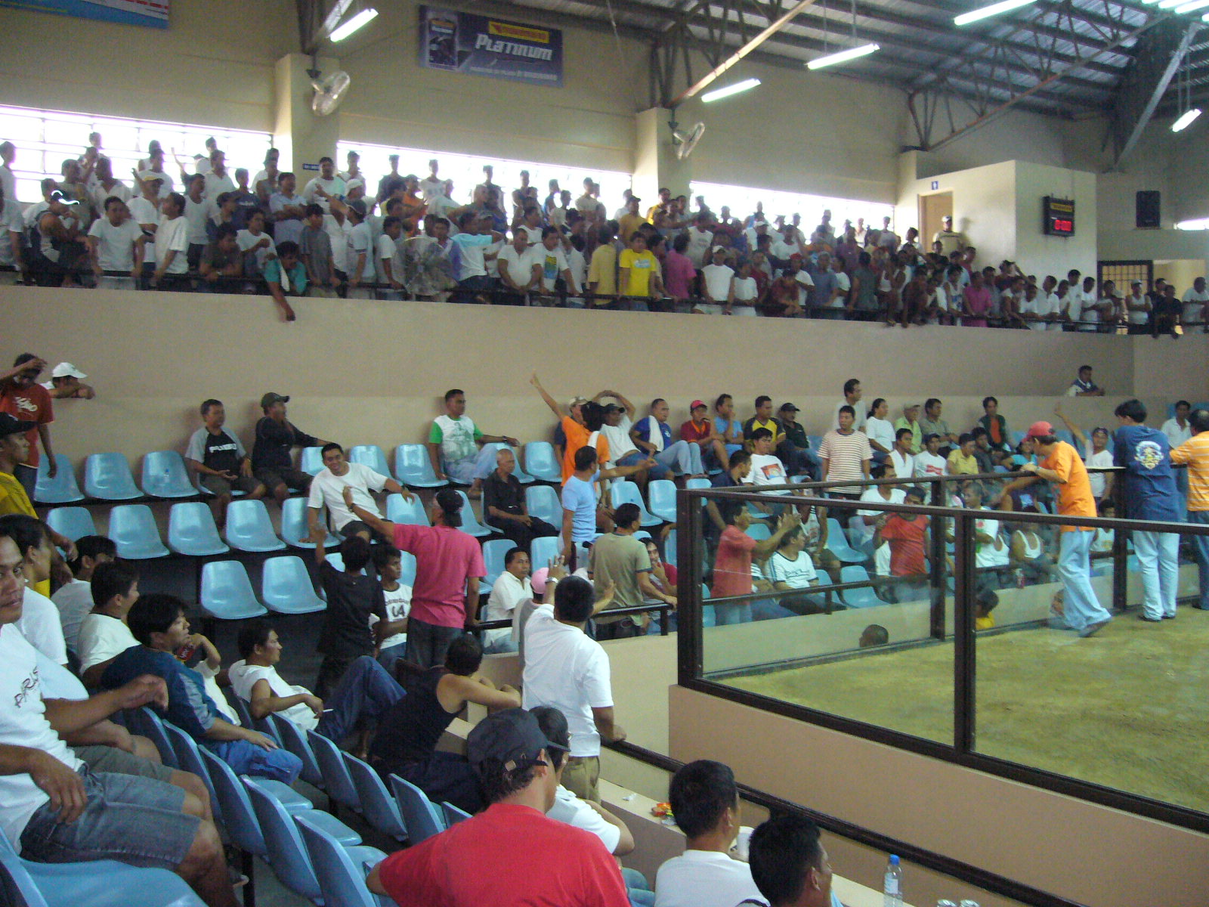

Slide 25
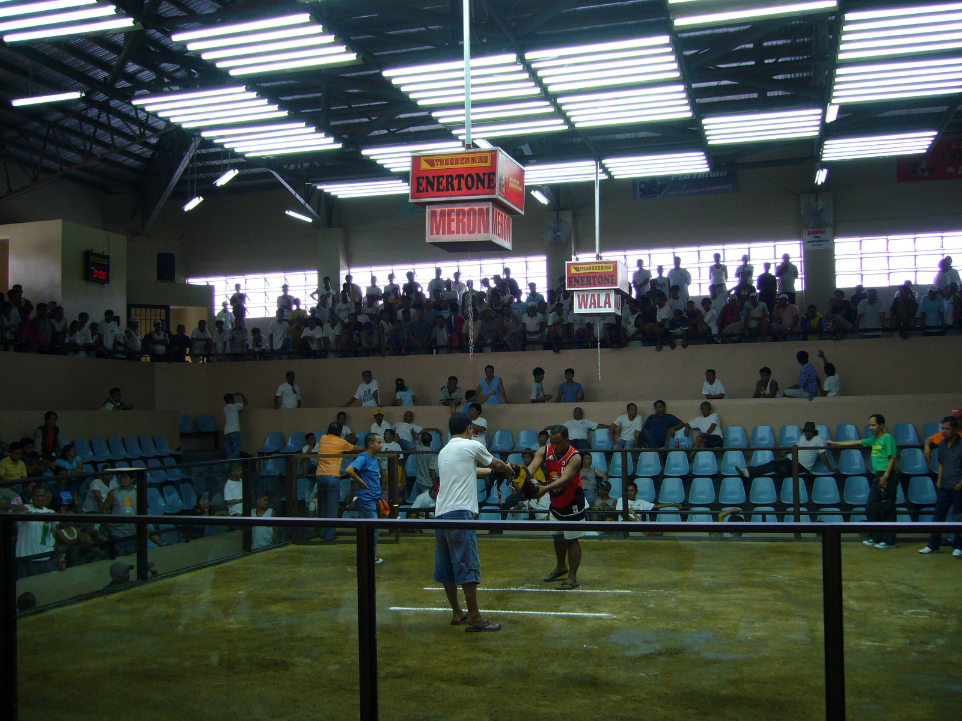

Slide 26
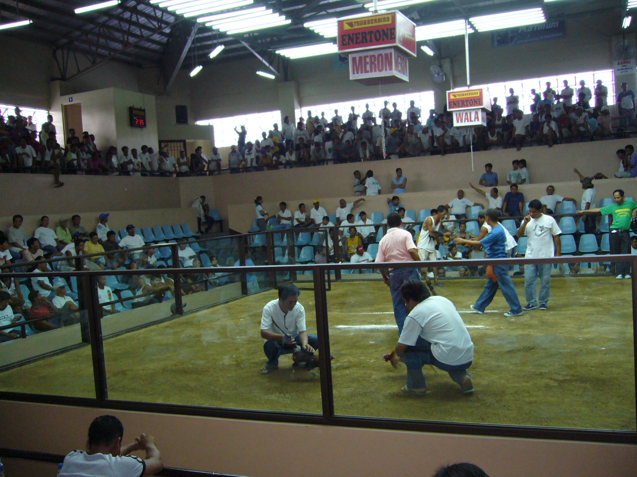

Slide 27
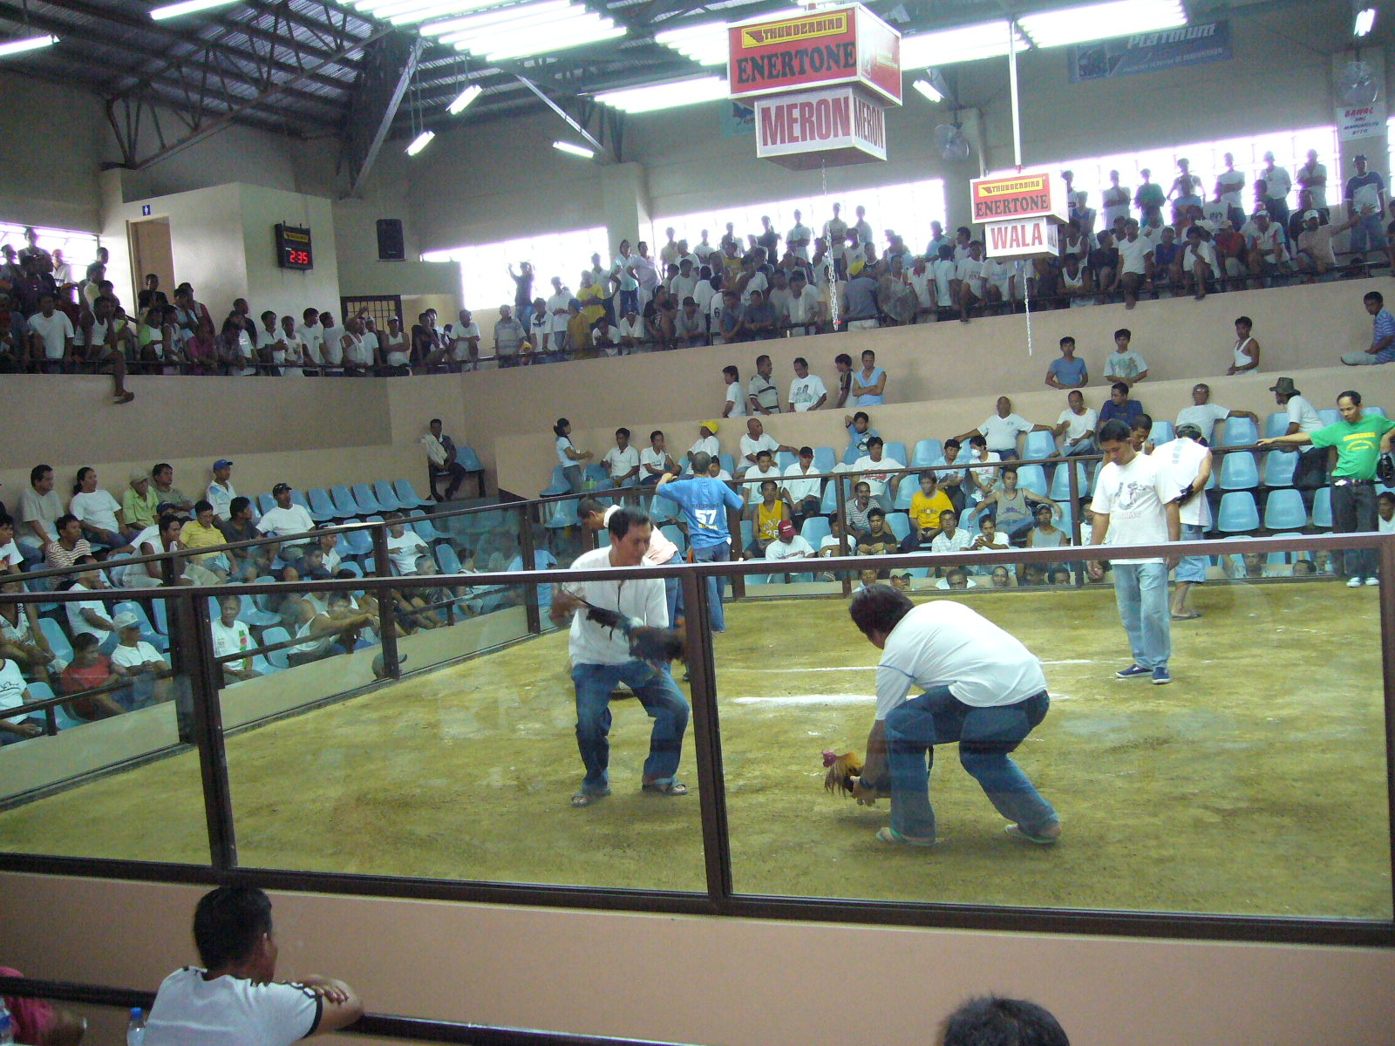

Slide 28
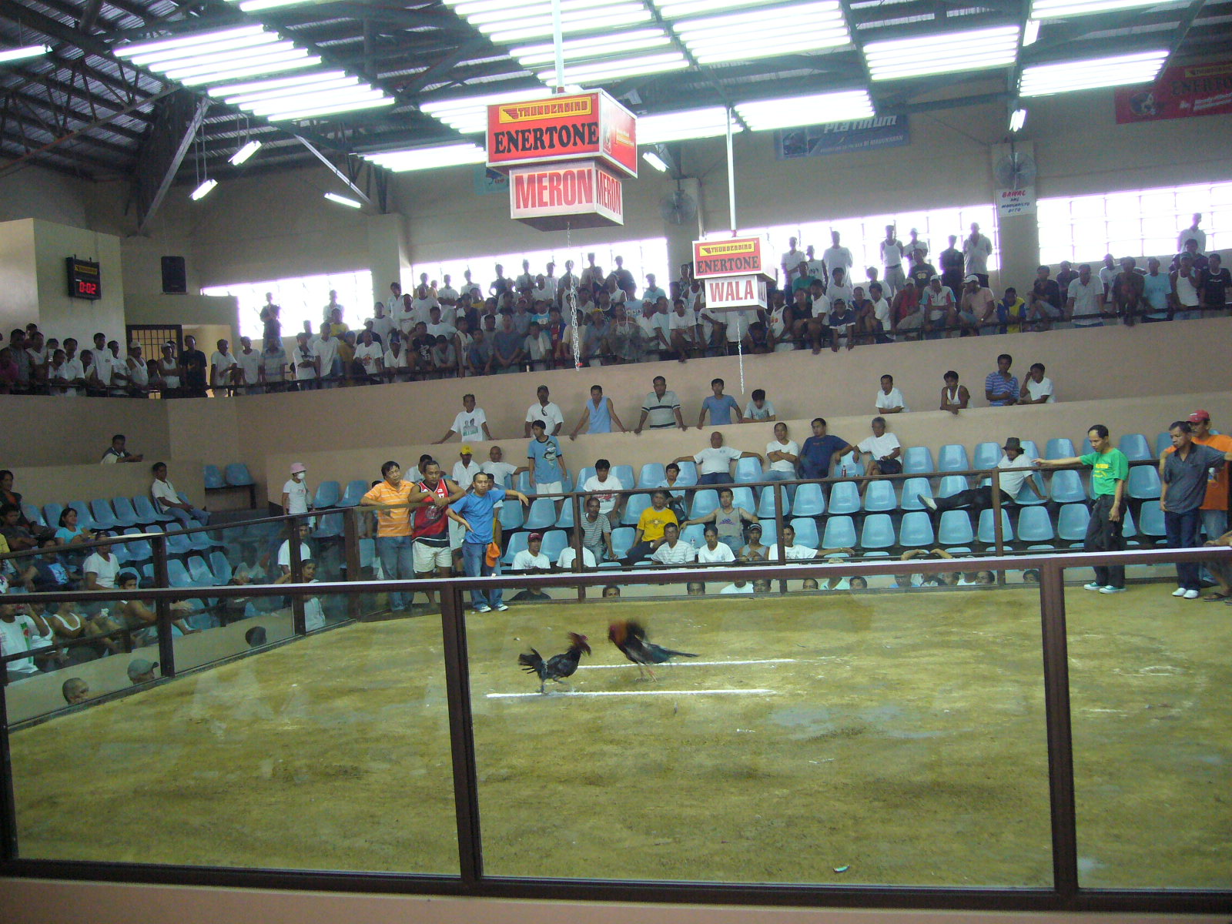

Slide 29
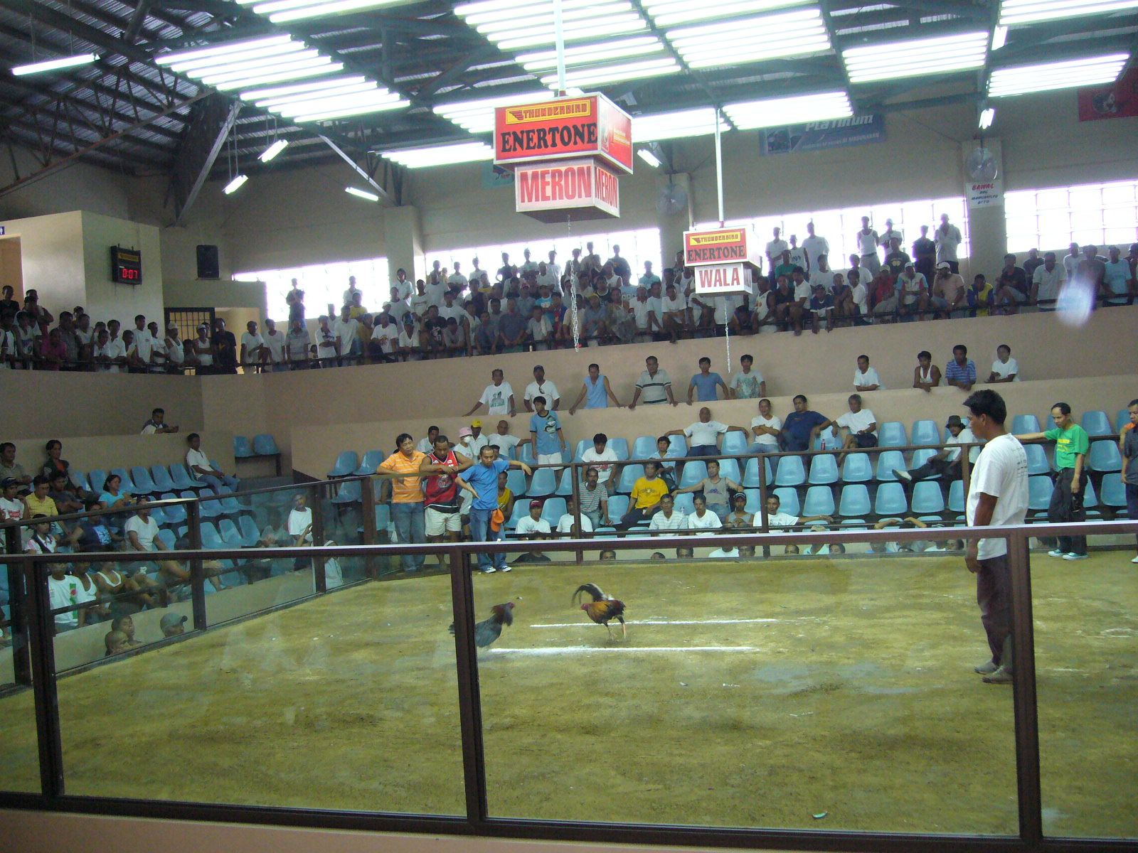

Slide 30
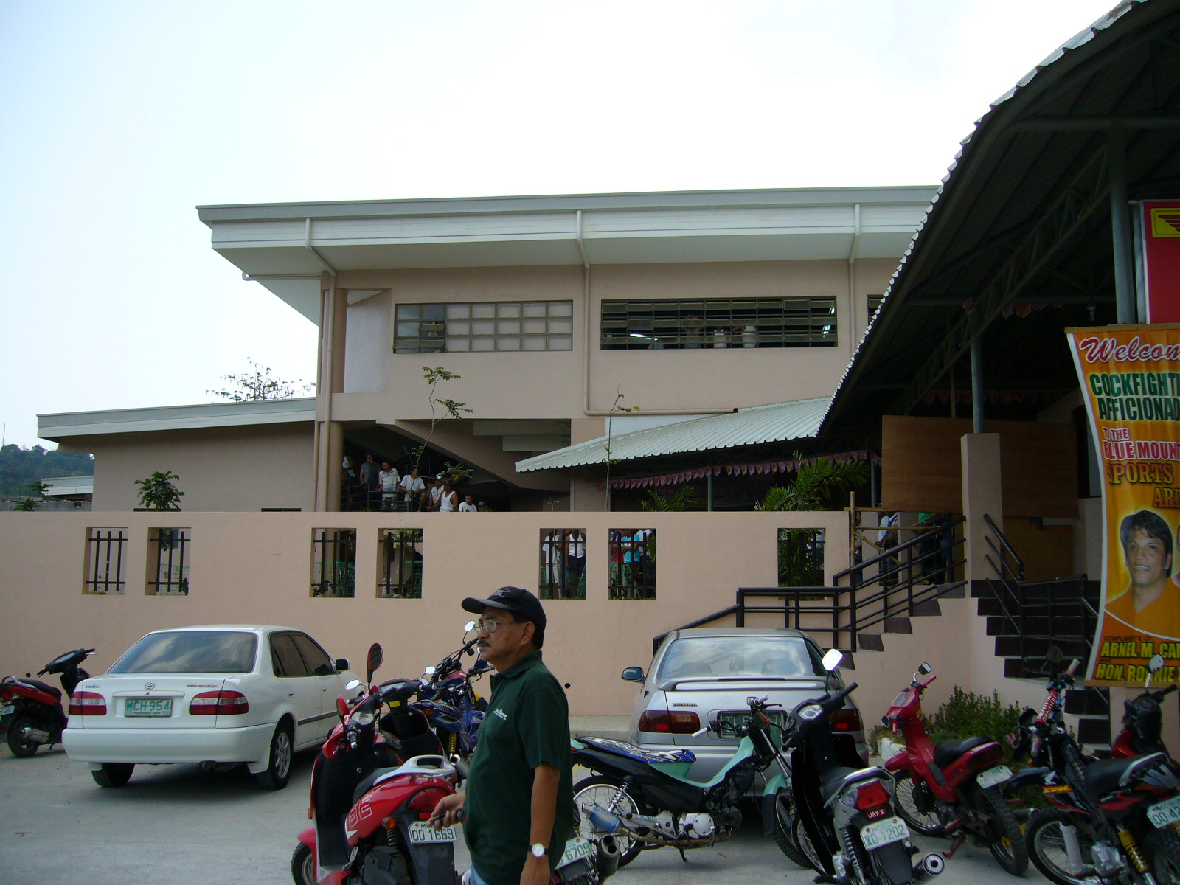

Slide 31
제 9 장 인간과 동물의 성비(sex ratio)
1. 성행동(sex behaviors) : 종족유지의 목적을 달성하기 위한
여러 가지 성 행동
◦ puberty(성성숙): 성적기능이 시작되는 연령에 도달하는 시기
수컷 : 정소 - 정자생산(제2차적 성징 발현)-신경질적, 호쟁성,
앞몸과 어깨, 뿔, 볏
암컷 : 난소 - 난자생산(제2차적 성징 발현)-유방 大, 배란
(발정, Mens)

Slide 32
• 성성숙(puberty)이 되면
뇌하수체 : FSH(난포자극호르몬), LH(황체형성 호르몬) 분비
→ 수컷 정소 : androgen(웅성호르몬) , 정자 생산
암컷 난소 : estrogen (자성호르몬), 난자 생산
progesterone(황체호르몬)
┌ 내분비 자극 : estrogen, progesterone, androgen
└ 환경적 자극: 시각적, 후각적, 청각적 발정자극,
pheromone

Slide 33
◦ 성 행동
암컷 : 성현상 – 난포발육, 성성숙, 배란, 수정, 착상, 임신,
분만, 비유 : 초발정, 사춘기
수컷 : 구애동작, 성적과시 – 조류(공작), 사슴(호쟁성), 발성
(청각자극)
교미동작 – 성적자극, 구애, 발기, 음경돌출, 승가,
삽입, 사정, 하강과 무기력

Slide 34
* 번식계절 : continuous breeder,
seasonal breeder
* estrus(발정적 증식변화)과 menstruation
(착상적 증식변화)
- 단발정(곰, 여우, 코끼리, 사슴, 족제비, 다람쥐)
- 다발정

Slide 35
교미시간과 교미빈도
- 교미시간 : 육식 > 초식, 조류
(소, 면양, 염소, 조류 : 수초,
말 : 40초, 돼지: 5분
개 : 30분, 수금 : 1분)
사람 : 브라질인 - 30분,
호주인 - 23분,
홍콩인 – 13분,
태국인 – 10분

Slide 36
- 교미빈도(사정횟수) : 소 20(80)회
면양과 염소 10(40)회
돼지 3( 8)회
말 3(20)회
사람(15-55세 기준) :
미국인 138회, 그리스인 117회,
남미인 116회, 뉴질랜드인 115회,
영국과 호주인 112회, 태국인 80회,
중국인 72회, 대만인 65회,
일본인 36회/年

Slide 37
2. 인간과 동물의 성비
Total sex ratio(=overall sex ratio, 총성비)
제1차 성비 : 교미시의 성비
제2차 성비 : 일반적(출생 시) 성비
제3차 성비 : 일정시기의 성비
sex ratio : 1:1, 50:50, 100:100, 1,000:1,000 등으로
♀을 1, 50, 100, 1,000으로 고정하고,
♂의 숫자만 표시

Slide 38
※ 성 염색체에 의한 성 결정
♂ ♀ | X | Y
X | XX | XY
X | XX | XY
 | 2(XX) | 2(XY)

Slide 39
※ 인간의 성비 (인종)
인종 | 성비
백인 | 105.91
흑인 | 103.01
인디안 | 106.09
일본인 | 106.71
유색인 | 103.26
합계 | 105.73

Slide 40
※ 인간의 성비(혼혈인)
교배 | 성비
이태리 男 * 알젠틴 女 | 105.72 ± 0.46
이태리 男 * 女 | 100.77 ± 0.20
알젠틴 男 * 이태리女 | 103.26 ± 0.34
스페인 男 * 알젠틴 女 | 106.69 ± 0.74
스페인 男 * 女 | 105.55 ± 0.36
알젠틴 男 * 스페인 女 | 103.26 ± 0.36

Slide 41
※ 인간의 성비 (유 ㆍ사산)
 | 성비
인공유산(일본) | 121.0
유산(4~7개월) | 156.4
사망태아(4개월) | 250
출생후 1년사망 | 119
사산 (백인) | 137.52
사산 (흑인) | 148.46
사산 (인디안) | 140.63
사산 (일본인) | 135.78

Slide 42
◦ 인간의 성비 (산자수)
 | Dunker (1915) | Nichols (1907) | Knibbs (1925)
單子 | 51.5 | 51.4 | 51.4
雙子 | 51.5 | 51.1 | 50.9
三子 | 50.9 | 50.2 | 49.3
四子 | - | 35.4 | 43.8

Slide 43
※ 인간의 성비 (산차) (1959년)
산차 | 성비
초산 | 124.3 ± 1.1
2산 | 118.0 ± 1.1
3산 | 113.5 ± 1.1
4산 | 112.6 ± 1.4
5산 | 107.1 ± 1.6
6산 | 107.7 ± 1.5
7산 이상 | 105.7 ± 2.1
합계 | 115.1 ± 0.5

Slide 44
◦ 1970년대 이후 성비의 추이
 | '70 | '80 | '90 | '95
합 계 | 109.5 | 105.3 | 116.6 | 113.4
초 산 | 110.2 | 106.0 | 108.6 | 105.9
산 | 109.3 | 106.5 | 117.1 | 111.8
산 | 109.1 | 106.9 | 194.5 | 183.5

Slide 45
1970년대 이후 성비의 추이
연도 | 산 차
 | 합계 | 초산 | 2산 | 3산
1970 | 109.5 | 110.2 | 109.3 | 109.1
1975 | 112.4 | 120.0 | 109.8 | 110.8
1980 | 105.3 | 106.0 | 106.5 | 106.9
1985 | 109.4 | 106.0 | 107.8 | 129.2
1986 | 111.7 | 107.3 | 111.2 | 151.7
1990 | 116.6 | 108.6 | 117.1 | 194.5
1991 | 112.5 | 105.8 | 112.5 | 184.1
1992 | 113.7 | 106.3 | 112.5 | 197.3
1993 | 115.5 | 106.5 | 114.8 | 210.2
1994 | 115.3 | 106.1 | 114.2 | 208.4
1995 | 113.4 | 105.9 | 111.8 | 183.5

Slide 46
◦ 지역별 산차에 따른 성비
 | Nation | Seoul | Busan | Daegu
1st Child | 106.0 | 106.6 | 104.0 | 107.0
2nd Child | 113.0 | 110.0 | 119.0 | 132.0
3rd Child | 196.0 | 203.0 | 332.0 | 334.0
4th Child | 232.0 | 245.0 | 367.0 | 443.0

Slide 47
◦ 동물의 성비
동물 | 성비
Cattle (1874∼1973) | 91.6∼107.3
Horse (1874∼1975) | 96.5∼102.6
Sheep (1874∼1974) | 96.0∼98.0
Swine (1920∼1981) | 97.2∼111.8
Dog (1874∼1974) | 104.8∼124.3
Hamster | 97.0∼114.8
Mouse (1924∼1978) | 83.0∼100

Slide 48
3. 성비에 관한 속설
⊙ 그리스의 속설
- 아리스토텔레스(B.C. 384∼322)
① 저체온 → 女
즉, 아주 젊거나 아주 늙은 부모→ 女
장년의 부모 → 男
② 北風(겨울) →男: 체온을 높게하려고 한다.
南風 → 女

Slide 49
- 유태율법
신혼의 잠자리를 南北向 → 男
- 디모크리투스 (B.C. 470∼370) : 세력설(동서양에 공통)
정력이 父가 强 → 女
母가 强 → 男
신혼초반 → 女
결혼후반 → 男(女性이 성적으로 强하게 된다.)
※ 아프리카의 부족전쟁(Warren, 1940)
포로가 된 女(orgasm에 도달하지 못했다)의 성비
: 79(男) : 403(女), 19.6

Slide 50
⊙ 서양의 속설
(1) Warren(1940)
女→ orgasm → 자궁경선의 분비물 ↑→ 질이 alkali 성→
Y 정자 active → 男
(2) 연령과 子의 성(Warren, 1940)
① 나이 많은 父 → 男
나이 많은 母 → 女
② 양친의 연령의 차이가 많으면:
나이 적은 쪽과 同一한 性 (젊은 여자와 나이 많은 남자
→ 女)
여성은 나이 많아지면 성적 强 : 젊은 남자와 연상의 여자
→ 男
※ 산토끼의 자궁 → 男
※ 자정 이후 성교 → 임신

Slide 51
◦ 우리나라의 속설
① 부모의 세는 나이 합이 우(짝)수 단오 이전 출산 : 女
단오 이후 출산 : 男
부모의 세는 나이 합이 기(홀)수 단오 이전 출산 : 男
단오 이후 출산 : 女
② 밤 12시 이전 sex(방사) : 女, 이후 : 男
③ 체위, 용모, 체형과 子의 性
- 임산부가 여위면 : 男, 임산부가 풍만(뚱뚱)하면 : 女
- 女子가 左下右上의 체위 : 男, 左上右下의 체위 : 女

Slide 52
④ 동의보감(허준)
- 임산부의 복부가 바가지를 엎어 놓은 것 같을 때 : 男
임산부의 발목이 굵으면 : 女
⑤ 태몽
- 꿈에 태양, 뱀 : 女
- 달(月), 구렁이 : 男
⑥ 임산부를 급히 부를 때
- 목을 左 : 男,
右 : 女 (남자를 잉태하면 右측이
무거워진다 →보호 위해)

Slide 53
※ 性交 중 아내의 耳를 깨물면 : 男
※ 戰후에는 여자의 성욕이 강해 : 男가 多,
평화 시에는 女가 多
※ 다산한 부인의 속옷 → 임신
※ 100 호 에서 동냥한 쌀로 밥 → 임신

Slide 54
⊙ 일반적 속설
① 양육비가 적게 드는 성 선호(Fisher)
② 생식가능성의 환경(Willard)
좋을 때 : ♂, 나쁠 때 : ♀
예) 남미산 물쥐(nutria)
③ 사회적 지위 (모계사회 : ♀, 부계사회 : ♂)
④ 먹이 경쟁(Clark)
예) 아프리카 갈라고원숭이(♂ : 어미와 딸이 먹이 경쟁)
⑤ 환경적 요인 (Trivers)
예) 포르투갈(`50~`60) 흉년 : 90.7, 풍년 : 112.1

Slide 55
4. 인간과 동물의 성비조절
⊙ sex control (성비조절)
인류 : 남아선호사상(양수검사, 초음파검사, 염색체검사)
가축 : 생산성 향상 (H-Y항체, PCR : DNA 증폭)
젖소 → ♀, 육우 → ♂
산란계 → ♀, 육계 → ♂

Slide 56
• 영양에 의한 성 지배(cattle): 사료 중 K. Ca, Mg 이온
합계의 비율
  1 < K/Ca²⁺Mg²⁺ < 1.5 : 雌雄 동수
  K/Ca²⁺ Mg²⁺ < 1.0 : 수컷 多
• 산, 알칼리 처리(교미 전 토끼의 질 내 투여)
  대조 : 33.3±5.1, 알칼리 : 66.1±4.4, 산 : 23.8±9.3
• 정자두부의 무게(비중) : 소, 무거운 정자: 66.1∼85.7%
• F-body, (Y-chromatin)
  형광색소에 염색되는 F-body는 Y성염색체에 존재한다.
  임신 14∼18주의 임부: 태아세포의 Y-body 90% 남아
  적중률.

Slide 57
• 성염색체 검사법
  수정란 2등분 혹은 수정란내의 할구 : 세포유전학적
  방법으로 X, Y 염색체 유무로 판단
• 수컷 특이 항체(H-Y 항체)의 이용
  수컷 특이 항원(H-Y antigen)으로부터 항체를 만듦 –
  수정란
  배양 시 수컷의 수정란은 발생 중지 : 77-88% 정확도
• PCR법의 이용(DNA 증폭)
• 초음파 검사법

Slide 58
